Slide 1
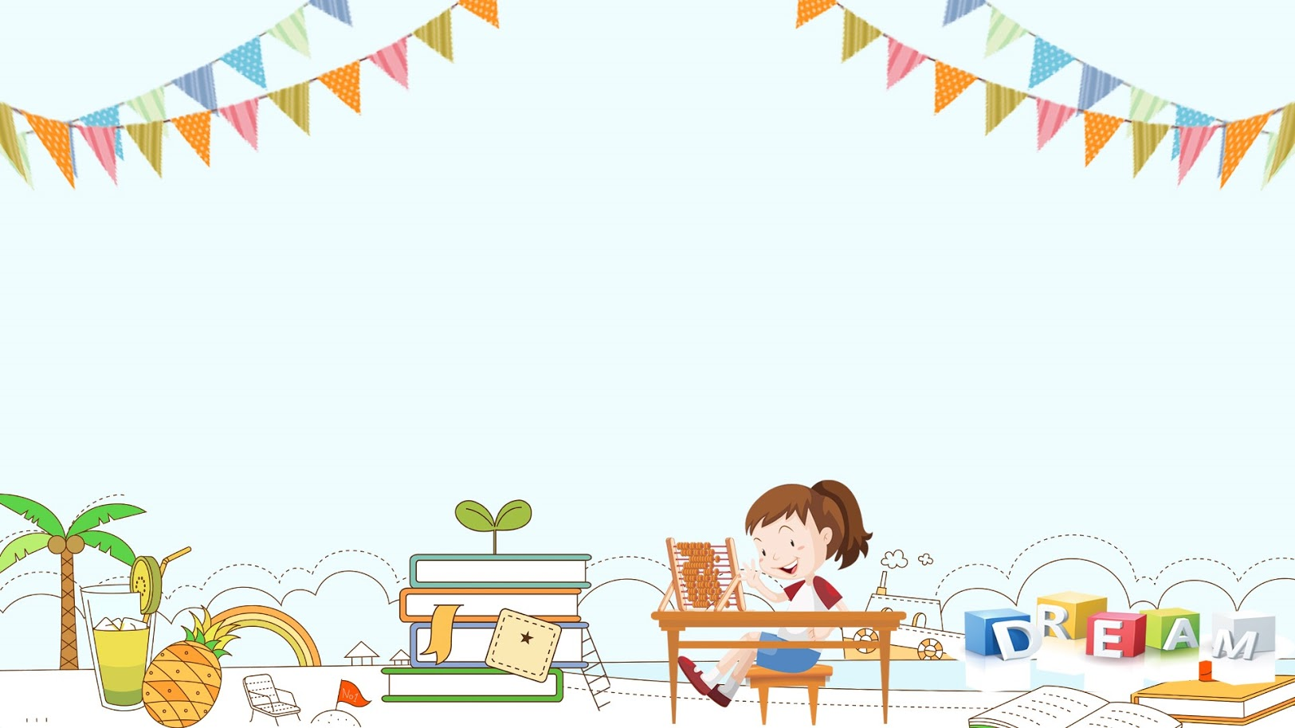

PHÒNG GD & ĐT QUẬN LONG BIÊN
TRƯỜNG MẦM NON GIANG BIÊN
Lĩnh vực: phát triển Nhận thức
Đề tài:Dạy trẻ so sánh về độ lớn của 2 đối tượng nói được từ to hơn, nhỏ hơn
Đối tượng: 3-4 tuổi
Người dạy: Nguyễn Thị Nhung

Slide 2
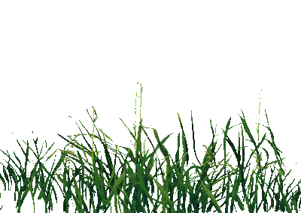
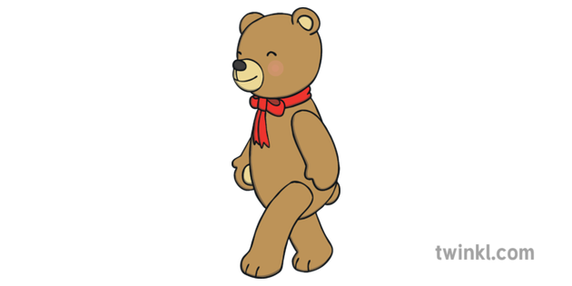

Hôm nay sinh nhật bạn thỏ, gấu có 1 món quà cho thỏ anh. Bây giờ cô và các con cùng theo chân bạn gấu sang nhà thỏ nào.

Slide 3
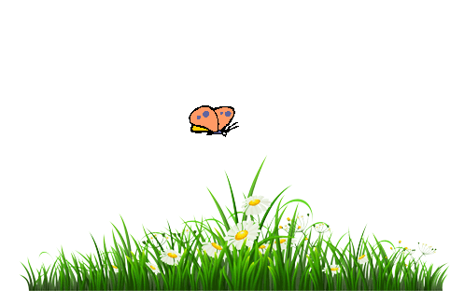
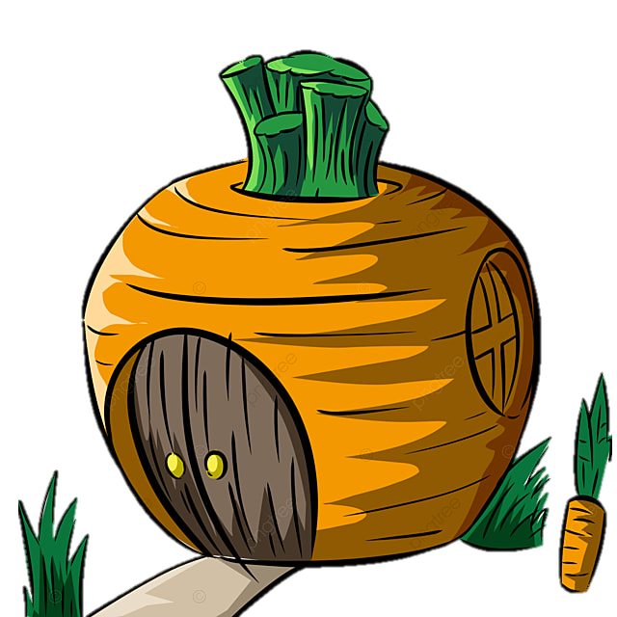



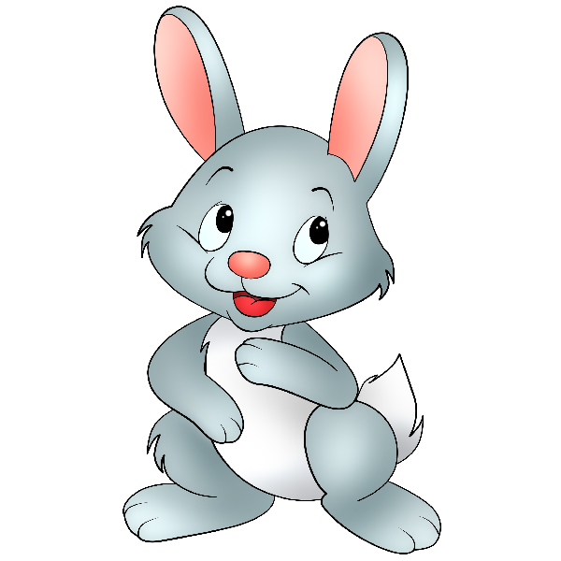
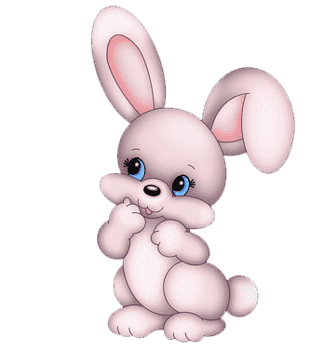

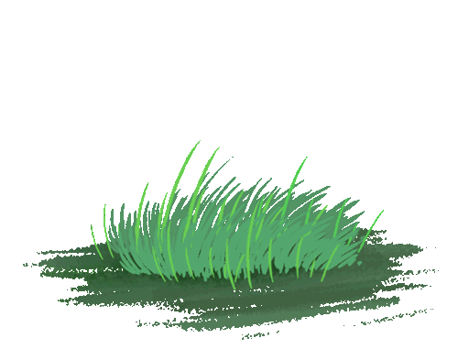



Slide 4



Slide 6
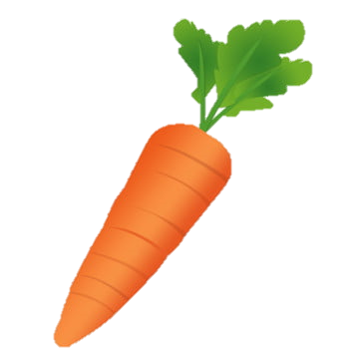



Slide 8

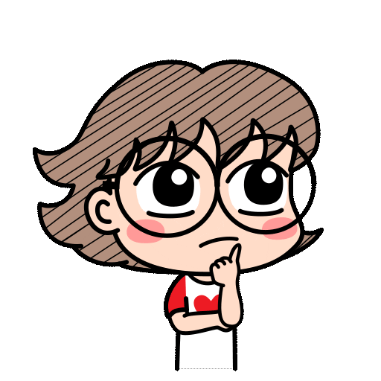

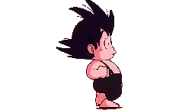
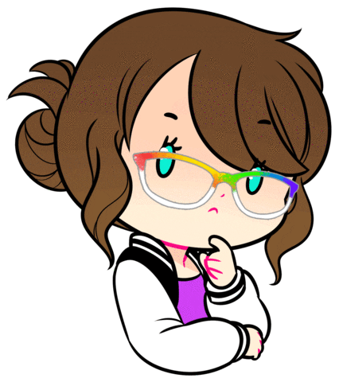
Trò chơi:
Đoán nhanh
đóan đúng?

Slide 9



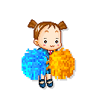
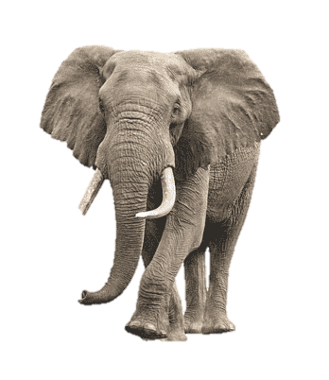
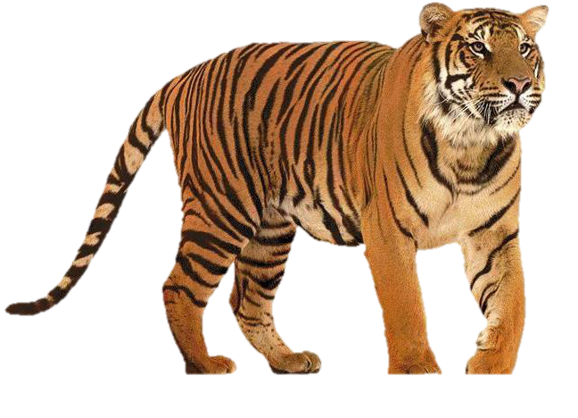
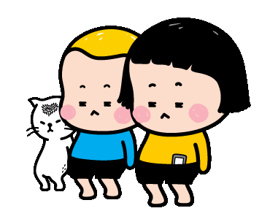
Câu hỏi 1: con vật nào to hơn?

Slide 10


Câu hỏi 2: hình tròn nào nhỏ hơn?

Slide 11
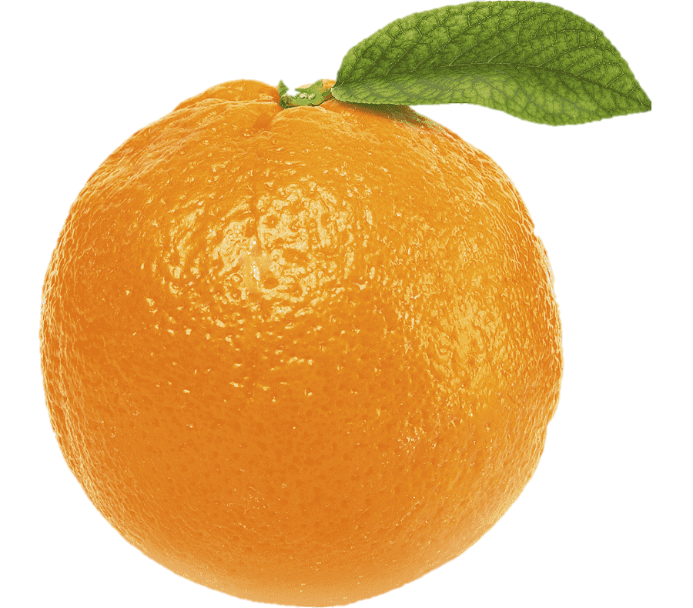
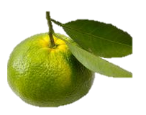
Câu hỏi 3:quả cam nào nhỏ hơn?

